Slide 1

Die digitale Strichliste
Projektarbeit in der Arbeitsgruppe Datentechnik

Slide 2
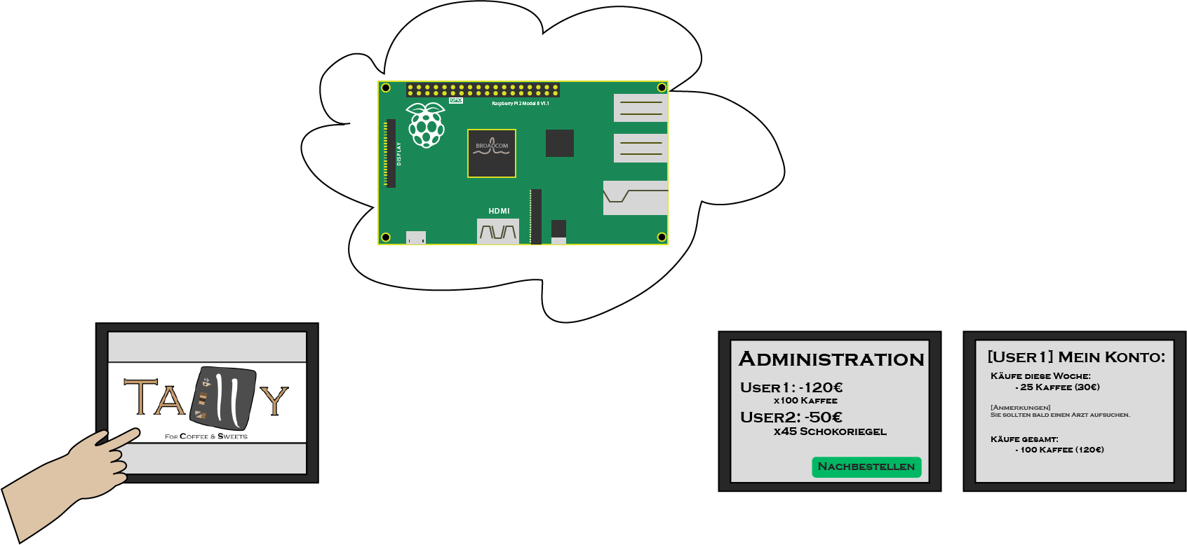
Die Gliederung

Slide 3
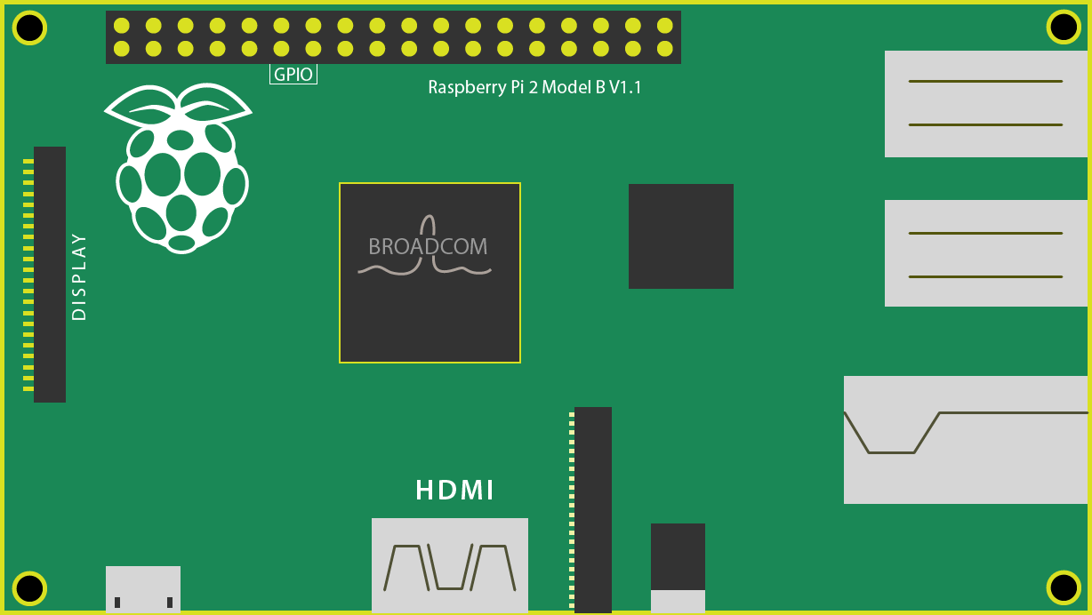
Der Raspberry Pi 2 Die Hardware
Vier Kerne a 900 MHz
1GB Arbeitsspeicher
1 Ethernet Port
4 USB Ports
SD-Kartenslot

Slide 4
Der Raspberry Pi 2 Das Betriebssystem
Raspbian OS
LXDE desktop
Debianderivat
Raspberry optimiert
Große Community
Ubuntu 14.04 LTS
Unity desktop
Debianderivat
Einrichten für den Raspberry erforderlich

Slide 5

Der Raspberry Pi 2 Der Webserver
Apache 2 Server
Meistgnutzter Webserver
Hohe Stabilität und Geschwindigkeit
Unterstützt PHP MySQL/ SQLite

Slide 6
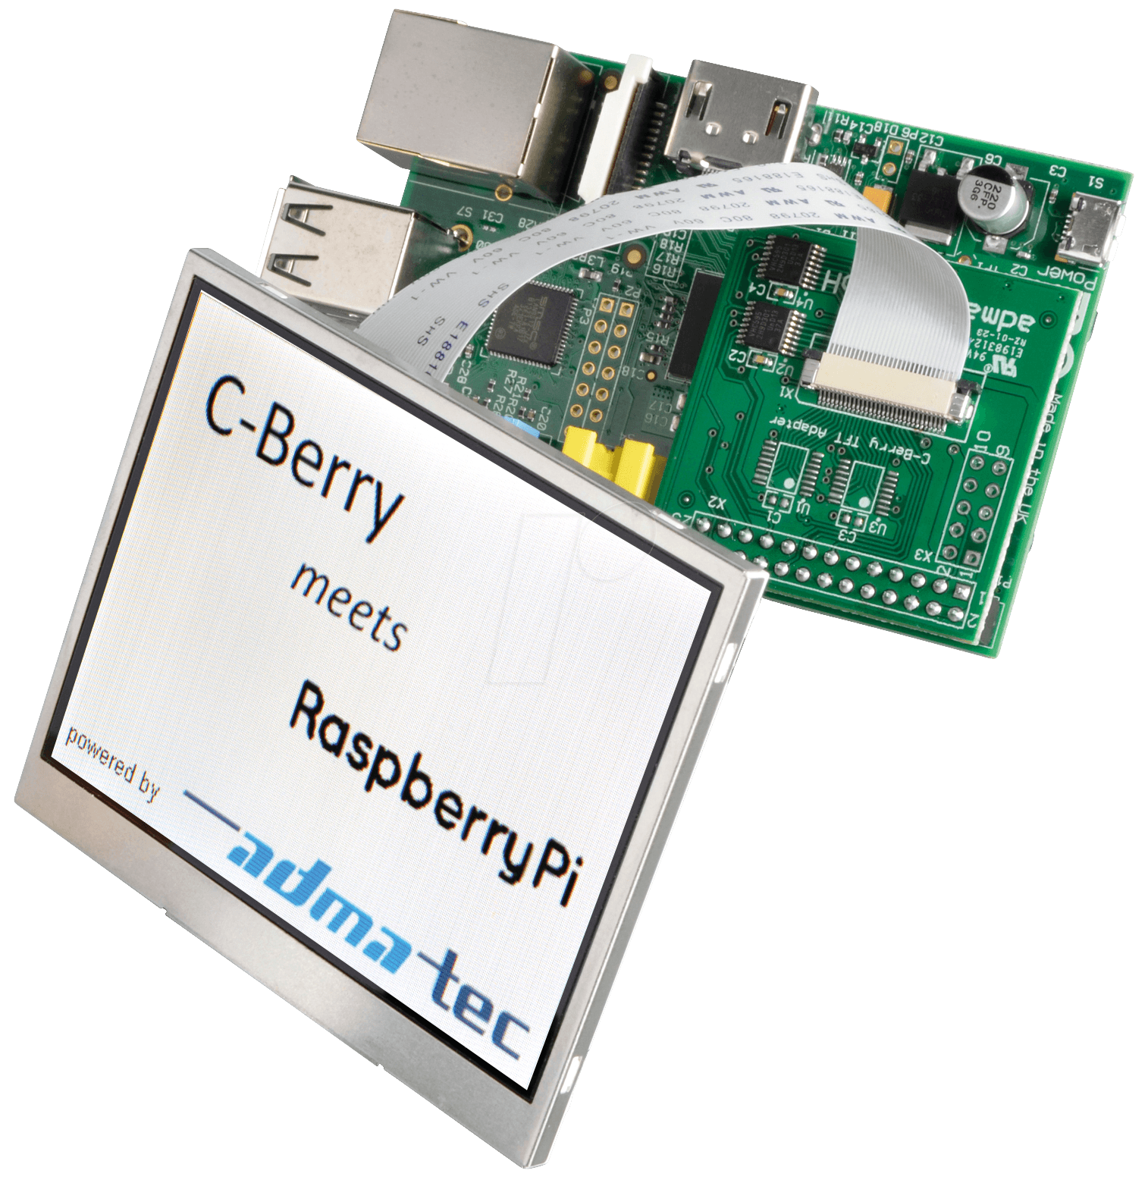
Der Raspberry Pi 2 Der passende Touchscreen
C-Berry Touch
3,5 Zoll
Auflösung: 320x240
Displaymodul das an den Raspberry angeschlossen
LED Hintergrundbeleuchtung

Slide 7
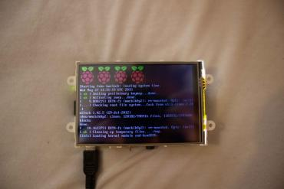
Der Raspberry Pi 2 Der passende Touchscreen
4DPi-35
3,5 Zoll
Auflösung 480x320
Anschluss direkt über GPIO‘s
Primäres Display
Durchschnittlich 17 FPS
Passender Kernel vom Hersteller

Slide 8
Der Raspberry Pi 2 Produkte scannen
USB Barcodescanner
Wird als Tastatur erkannt
Scannen wie an einer Kasse
Barcodescannermodul
Klein und handlich
Raspberry liefert 5Volt, Modul benötigt aber 3Volt

Slide 9
Der Raspberry Pi 2 drahtlose Verbindung
Edimax Wlan Stick
Wird direkt vom Raspberry erkannt
PowerSaving Mode wurde deaktiviert
auto wlan0
allow-hotplug wlan0
iface wlan0 inet dhcp
wpa-ap-scan 1
wpa-scan-ssid 1
wpa-ssid "WLAN-NAME"
wpa-psk "WLAN-PASSWORT"

Slide 10

Der Raspberry Pi 2 Bootscreenlogo
Eigenes Tallylogo während des Bootvorganges
Realisiert durch den 'Frame Buffer Imageviewer'

Slide 11
Der Raspberry Pi 2 Backups und Mails
Automatische Backups mit cron und rsync
15 22 * * * rsync -av --delete /var/www/sqlite/database.sqlite /home/pi/Tally/sicherung
Emails per „sendemail“ und Perls Skripts zur TLS Autentifizierung

Slide 12
Der Raspberry Pi 2 Autostart von Tally
Autostart zunächst über Skript das in cron nach dem reboot geladen wird
Nur geeignet für nicht GUI Programme
Autostart über Skript in /etc/xdg/autostart
Autostart wie bei Windows

Slide 13
Der Raspberry Pi 2 Autostart von Tally
[Desktop Entry]
Name=NamedesProgramm
Comment=
Exec=PfaddesProgramm -forever -rfbport 5900 -rfbauth ~/.vnc/x11vnc.
pass -o ~/.vnc/x11vnc.log -display :0
Terminal=false
Type=Application

Slide 14
Die Gliederung

Slide 15
Qt
Klassenbibliothek in C++
Arbeiten mit Version 4.8.1
Debugger GNU gdb 7.8
Compiler MinGW 4.9.1
Arbeiteten auf unseren eigenen PCs

Slide 16
Grundgerüst
13 Klassen und eine main
Automaten als Hauptsruktur
Hauptfenster mit Widgets
➔ Beispiele am Code

